Slide 1

Hệ thống gợi ý đấu thầu cho doanh nghiệp

Slide 2
Nội dung trình bày
01
Tổng quan dự án
05
Cách hệ thống chấm điểm
02
Chức năng chính
06
Phân tích đối thủ cạnh tranh
03
Luồng hoạt động tổng quan
07
Giao diện hệ thống
04
Giải thuật chi tiết
08
Lời kết

Slide 3
Tổng quan dự án
Hệ thống IT nội bộ của VietinBank
Sử dụng dữ liệu lịch sử đấu thầu để GỢI Ý gói thầu phù hợp
Giống "Google" cho doanh nghiệp tìm gói thầu: thay vì tìm kiếm thủ công
Hệ thống tự động tìm và xếp hạng các gói phù hợp nhất
Song song, hệ thống PHÂN TÍCH đối thủ cạnh tranh trên từng gói thầu
Giao diện web (Streamlit) — dễ sử dụng, không cần kiến thức IT

Slide 4
Tổng quan dự án
Truyền thống
Hệ thống mới
(Trước đây)
(VietinBank v12.0)
X
Tìm kiếm thủ công trên mạng
✓
Tự động gợi ý gói thầu phù hợp
X
Đọc danh sách dài
✓
Xếp hạng từ cao tới thấp
X
Không biết thông tin nào phù hợp
✓
Biết ai là đối thủ cạnh tranh
X
Mất nhiều thời gian
✓
Chỉ mất 30s để tìm
X
Tỷ lệ thắng thầu thấp
✓
Tăng tỷ lệ thắng thầu

Slide 5
Tổng quan dự án
Ví dụ thực tế:
Tình huống: Bạn muốn mua hàng trên shoppe
Tương tự với Hệ thống Gợi ý Thầu
Bạn có tiêu chí: giá 15tr, lượt bán, đánh giá,..
Bạn sẽ so sánh nhiều cửa hàng và sản phẩm
Bạn chọn chiếc phù hợp nhất với túi tiền
Input: Thông tin doanh nghiệp (lĩnh vực, khu vực, khung giá)
Xử lý: So sánh với hàng ngàn gói thầu trong CSDL
Output: Danh sách những gói phù hợp nhất, xếp hạng từ cao → thấp

Slide 6
Chức năng chính
Hệ thống có 3 chức năng chính
1
2
3
4
Hồ sơ Doanh nghiệp
Gợi ý Gói Thầu
Phân tích Đối thủ
Sức khỏe Dữ liệu (phụ)
✓ Nhập tên công ty
✓ Xem lịch sử đấu thầu
✓ Biết tổng gói đã tham gia
✓ Biết tỉ lệ thắng thầu
✓ Xem lĩnh vực mạnh/yếu
✓ Xem địa bàn mạnh/yếu
✓ Xuất file Excel
✓ Chọn công ty hoặc nhập ngành nghề
✓ Lọc theo khu vực (Miền Bắc/Trung/Nam)
✓ Lọc theo lĩnh vực (Xây lắp, Tư vấn...)
✓ Lọc theo ngân sách (0 → >1000 tỷ)
✓ Hệ thống gợi ý TOP 20 gói phù hợp
✓ Mỗi gói đi kèm phân tích đối thủ
✓ Xuất file Excel
✓ Kiểm tra hệ thống hoạt động tốt không
✓ Xem tổng số gói thầu trong CSDL
✓ Xem tổng số bidder-history
✓ Xem trạng thái Semantic model
✓ Xem các file artifact
✓ Xem trọng số scoring hiện tại
✓ (Dành cho quản trị viên)
✓ Chọn 1 gói thầu đã được gợi ý
✓ Xem ai là đối thủ tiềm năng
✓ Mỗi đối thủ được chấm điểm:
- Cùng Chủ đầu tư → mấy điểm?
- Cùng Địa bàn → mấy điểm?
- Cùng Lĩnh vực → mấy điểm?
- Cùng Phân khúc giá
→ mấy điểm?

Slide 7
Luồng hoạt động
Hệ thống hoạt động qua 4 Giai đoạn
1 Thu thập Dữ liệu
2 Xây dựng Hồ sơ DN
3 Chấm điểm Ranking
4 Kết quả Xếp hạng
Dữ liệu thô (CSV) → Dữ liệu sạch → Hồ sơ doanh nghiệp → Kết quả gợi ý

Slide 8
Giải thuật chi tiết
Giai đoạn 1: Thu thập & Làm sạch Dữ liệu
Input:
BƯỚC 1
File CSV chứa lịch sử đấu thầu (hàng nghìn dòng dữ liệu thô)
Xử lý trong file ingest.py:
BƯỚC 2
✓ Loại bỏ dữ liệu trùng lặp
✓ Chuẩn hóa tên tỉnh/ thành phố
✓ Chuẩn hóa tên lĩnh vực
✓ Tinh toán lại các giá trị cần thiết
Output:
BƯỚC 3
2 file dữ liệu sạch (Parquet):
tender_snapshot.parquet — Danh sách các gói thầu
contractor_history.parquet — Lịch sử ai tham gia gói nào, thắng hay thua

Slide 9
Giải thuật chi tiết
Giai đoạn 2: Xây dựng Hồ sơ Doanh nghiệp
BƯỚC 1
Đếm số lần tham gia + thắng theo từng tiêu chí :
BƯỚC 2
Xác định lĩnh vực MẠNH (strong_fields)
→ Lĩnh vực có tỉ lệ thắng CAO NHẤT
BƯỚC 3
Xác định địa bàn MẠNH (strong_provinces)
→ Tỉnh có tỉ lệ thắng CAO NHẤT
BƯỚC 4
Xác định khung GIÁ (price_low, price_high, median)
BƯỚC 2
BƯỚC 5
Xác định Chủ đầu tư QUEN (familiar_investors)
→ CĐT mà công ty đã từng thắng >= 1 lần

Slide 10
Giải thuật chi tiết
Ví dụ: Hồ sơ Công ty Xây dựng A
• strong_fields: ['Xây lắp', 'Hạ tầng']
→ Công ty thắng nhiều nhất ở 2 lĩnh vực này
• strong_provinces: ['Hà Nội', 'Hải Phòng']
→ Công ty hay thắng ở Hà Nội và Hải Phòng nhất
• price_low: 5 tỷ | price_high: 50 tỷ | median_price: 15 tỷ
→ Công ty từng trúng gói từ 5 tỷ đến 50 tỷ, trung bình 15 tỷ
• familiar_investors: ['VietinBank', 'EVN']
→ Công ty đã từng thắng với VietinBank và EVN

Slide 11
Giải thuật chi tiết
Giống như bạn sử dụng Shoppe hoặc Google
1
2
3
Nhập thông tin
Hệ thống xử lý
Nhận kết quả
Bạn nhập: - Tên công ty
Lĩnh vực
Khu vực
Khoảng giá
Hệ thống tự động:
So sánh với 50,000+ gói thầu
Chấm điểm từng gói
Xếp hạng phù hợp
Bạn nhận được:
- TOP 20 gói thầu phù hợp nhất
Tổng điểm cho từng gói
Phân tích đối thủ

Slide 12
Giải thuật chi tiết
Hệ thống này giải quyết vấn đề này thế nào?
100% TỰ ĐỘNG
XẾP HẠNG THÔNG MINH
PHÂN TÍCH ĐỐI THỦ
TIẾT KIỆM THỜI GIAN
Hệ thống tự động gợi ý không cần làm thủ công
Mọi gói thầu được chấm điểm và xếp hàng từ cao → thấp
Biết ngay ai là đối thủ, đối thủ mạnh ở đau
Chỉ cần 30s để có kết quả gợi ý

Slide 13
Giải thuật chi tiết
Giao diện hệ thống — Chỉ 3 Tab đơn giản
TAB 1
TAB 2
TAB 3
Hồ sơ doanh nghiệp
Gợi ý gói thầu
Phân tích đối thủ
Xem thông tin công ty (Tổng số, Tỷ lệ thắng thầu, Lịch sử gói thầu đã tham gia,...)
Nhập thông tin → Nhận kết quả 20 gói phù hợp
Chọn 1 gói → Xem ai là đối thủ nguy hiểm nhất

Slide 14
Cách hệ thống chấm điểm
# | Tiêu chí | Tỉ trọng | Ý nghĩa
1 | Lexical Score | 35% | Các từ trong mô tả gói thầu có giống ngành nghề công ty?
2 | Historical Fit | 15% | Công ty đã từng thắng/tham gia lĩnh vực tương tự?
3 | Price Fit | 10% | Giá gói thầu có nằm trong khả năng tài chính?
4 | Recency | 5% | Gói thầu có sắp hết hạn nộp không?
5 | Semantic | 35%* | Ý nghĩa/tính chất gói thầu có sát với công ty?
* Semantic hiện đang TẮT trong cài đặt mặc định

Slide 15
Cách hệ thống chấm điểm
Tiêu chí 1: LEXICAL SCORE (Điểm Từ vựng) — 35%
Thuật toán
TF-IDF (Term Frequency - Inverse Document Frequency)
Nghĩa đơn giản
Các từ trong mô tả gói thầu có giống lĩnh vực công ty không?
Bước 1: Mỗi gói thầu được chuyển thành một vector số (hàng nghìn chiều)
Bước 2: Thông tin công ty cũng được chuyển thành vector
Bước 3: Tính độ GIỐNG NHAU (cosine similarity) giữa 2 vector
Bước 4: Giá trị từ 0 (không liên quan) → 1 (giống nhau hoàn toàn)
Cách hoạt động
BƯỚC 2
Ví dụ
Công ty: 'Chuyên xây lắp công trình giao thông'
Gói A: 'Thi công xây lắp cầu đường' → Similarity = 0.92 ✅
Gói B: 'Cung cấp văn phòng phẩm' → Similarity = 0.15 ❌

Slide 16
Cách hệ thống chấm điểm
Tiêu chí 2: HISTORICAL FIT (Điểm Lịch sử) — 15%
Nghĩa đơn giản
Công ty đã từng tham gia/thắng lĩnh vực này chưa?
HISTORICAL_FIT = Điểm lĩnh vực + Điểm địa bàn + Điểm CĐT
Công thức tính điểm
├── ĐÚNG lĩnh vực mạnh → +50 điểm
├── ĐÚNG địa bàn mạnh → +30 điểm
└── ĐÚNG chủ đầu tư quen → +20 điểm
→ Tổng tối đa: 100 điểm
Công ty ABC có: strong_fields=['Xây lắp'], strong_provinces=['Hà Nội’]
Gói thầu X: Lĩnh vực 'Xây lắp' + Tỉnh 'Hà Nội’
→ HISTORICAL_FIT = 50 + 30 + 0 = 80 điểm
Ví dụ

Slide 17
Cách hệ thống chấm điểm
Tiêu chí 3: PRICE FIT (Điểm Giá) — 10%
Nghĩa đơn giản
Giá gói thầu có nằm trong khả năng của công ty không?"
IF giá nằm trong [price_low, price_high]: → 100 điểm ✅
• IF giá < price_low: → Giảm điểm theo tỉ lệ chênh lệch
• IF giá > price_high: → Giảm điểm theo tỉ lệ vượt ngân sách
Công thức tính điểm
Công ty ABC: price_low = 5 tỷ, price_high = 50 tỷ
• Gói 1: Giá 15 tỷ → Nằm trong khoảng → 100 điểm ✅
• Gói 2: Giá 3 tỷ → Thấp hơn 40% → 60 điểm 🟡
• Gói 3: Giá 100 tỷ → Vượt ngân sách → 0 điểm ❌
Ví dụ

Slide 18
Cách hệ thống chấm điểm
Tiêu chí 4: RECENCY (Điểm Thời gian) — 5%
Nghĩa đơn giản
Gói thầu có sắp hết hạn không? → Ưu tiên gói sắp đóng
┌──────────────────┬──────────┐
│ Số ngày đến hạn │ Điểm │
├──────────────────┼──────────┤
│ < 0 (đã quá hạn) │ 30 pts │
│ 0 - 7 ngày │ 100 pts │ ← Khẩn cấp!
│ 8 - 30 ngày │ 80 pts │
│ 31 - 90 ngày │ 60 pts │
│ > 90 ngày │ 40 pts │
└────────────┴─────┴──────────┘
→ Hệ thống ưu tiên gợi ý gói sắp hết hạn nộp thầu
Công thức tính điểm

Slide 19
Cách hệ thống chấm điểm
Tiêu chí 5: SEMANTIC SCORE (Điểm Từ vựng) — 35%
Thuật toán
Sentence Transformer
Nghĩa đơn giản
Dùng để chỉ ý nghĩa thực sự đằng sau những con chữ
Bước 1: Phá vỡ văn bản (Tokenization)
Bước 2: Nhúng vào không gian Vector (Embedding)
Bước 3: Cơ chế Chú ý (Attention Mechanism)
Bước 4: Tính toán độ tương đồng (Similarity Calculation)
Cách hoạt động
BƯỚC 2
Ví dụ
Giả sử Database có gói thầu: "Xây dựng hạ tầng giao thông đô thị".
Người dùng tìm “Làm đường xá”
Lexical Search (Từ khóa): Thất bại (điểm thấp) vì không chung chữ nào
Semantic Search: AI biết “Làm” = “Xây dựng”
AI biết “Đường xá” = “Hạ tầng giao thông”

Slide 20
Cách hệ thống chấm điểm
Công thức Tổng hợp Điểm
W₁×Lex Lexical
W₂×Hist Historical
W₃×Price Price
W₄×Rec Recency
= Tổng Điểm
W₁=0.35 | W₂=0.15 | W₃=0.10 | W₄=0.05 | W5 = 35

Slide 21
Cách hệ thống chấm điểm
Ví dụ: Tính điểm Tổng cho Gói thầu X
Tiêu chí | Điểm | Trọng số | Điểm x cốt
Lexical Score | 85 | × 0.35 | 45.90
Semantic Score | 0 | × 0.35 | 0.00
Historical Fit | 80 | × 0.15 | 18.40
Price Fit | 100 | × 0.10 | 15.00
Recency | 80 | × 0.05 | 6.40
TỔNG CỘNG |  |  | 85.70

Slide 22
Phân tích đối thủ cạnh tranh
Phân tích Đối thủ — Mục đích
• Khi đã có gợi ý gói thầu → Cần biết AI là đối thủ NGUY HIỂM NHẤT
• Tình huống thực tế:
Công ty bạn muốn tham gia gói thầu X
→ Bạn cần biết: Ai đã từng thắng các gói TƯƠNG TỰ?
→ Đối thủ đó MẠNH hay YẾU trên từng tiêu chí?
• Hệ thống phân tích đối thủ dựa trên 4 yếu tố:
✅ Cùng Chủ đầu tư (CĐT) — Đã từng thắng với CĐT này?
✅ Cùng Địa bàn (Tỉnh) — Đã từng thắng ở tỉnh này?
✅ Cùng Lĩnh vực — Đã từng thắng ngành này?
✅ Cùng Phân khúc giá — Đã từng thắng với mức giá tương tự?

Slide 23
Phân tích đối thủ cạnh tranh
Thuật toán Phân tích Đối thủ
Xác định đối thủ TIỀM NĂNG
BƯỚC 1
Từ lịch sử đấu thầu, tìm công ty đã:
- Cùng tham gia với CĐT này, HOẶC
- Cùng lĩnh vực, HOẶC
- Cùng địa bàn
Tính điểm "SỢ" cho từng đối thủ
BƯỚC 2
TOTAL_SCORE = CĐT + Tỉnh + Lĩnh vực + Giá
(Mỗi yếu tố = Tỉ lệ THẮNG khi tham gia yếu tố đó)
Lọc và xếp hạng
BƯỚC 3
Chỉ giữ lại đối thủ tham gia >= 2 lần
Sắp xếp theo TOTAL_SCORE giảm dần
Hiển thị TOP 10 đối thủ nguy hiểm nhất

Slide 24
Ví dụ: Bảng phân tích đối thủ cho Gói thầu X
Công ty | Cùng CĐT (Win/Join) | Cùng Tỉnh (Win/Join) | Cùng Lĩnh vực (Win/Join) | Cùng Giá (Win/Join) | Tổng điểm
Công ty A | 2/2 | 5/6 | 10/15 | 8/10 | 23 (Nguy hiểm!)
Công ty B | 1/1 | 8/10 | 3/5 | 5/6 | 23 (Nguy hiểm!)
Công ty C | 0/1 | 2/3 | 7/8 | 3/4 | 14 (Trung bình)
Công ty D | 1/2 | 1/1 | 1/3 | 0/1 | 8 (Yếu)
Win = Số lần THẮNG | Join = Số lần THAM GIA | Tổng điểm = Điểm nguy hiểm

Slide 25
Demo hệ thống
Cách chạy hệ thống (Demo)
1
2
3
Chạy nhanh (đã có dữ liệu)
Rebuild toàn bộ (lần đầu hoặc khi cập nhật dữ liệu)
DỄ DÙNG CHO MỌI NGƯỜI
python main.py serve
python main.py rebuild
python main.py run
Sau khi chạy, hệ thống sẽ mở trình duyệt web tự động
Truy cập tại: http://localhost:8501
Lưu ý: Cần cài đặt Python và các thư viện trước (xem README.md)

Slide 26
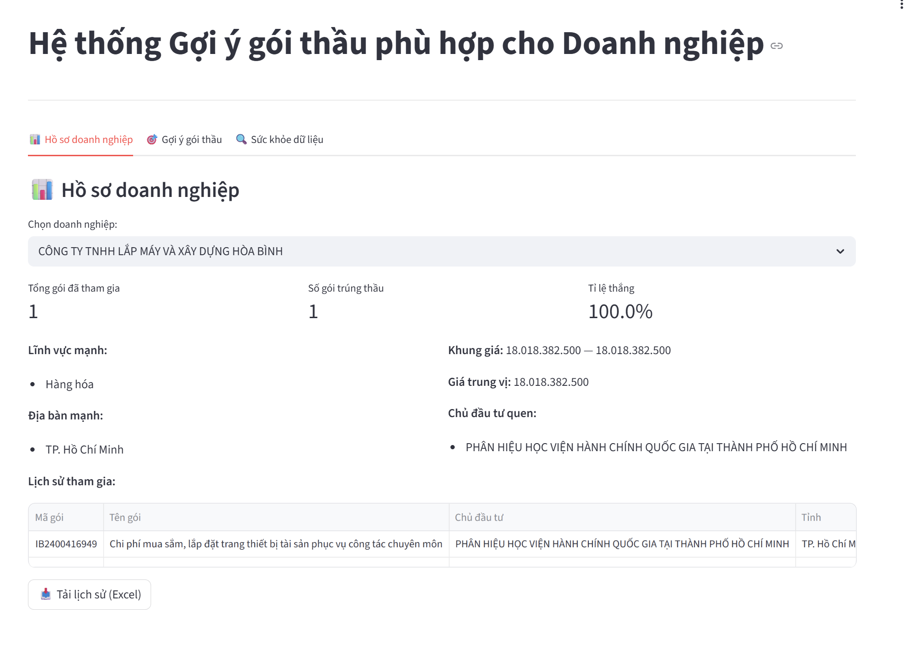

Slide 27
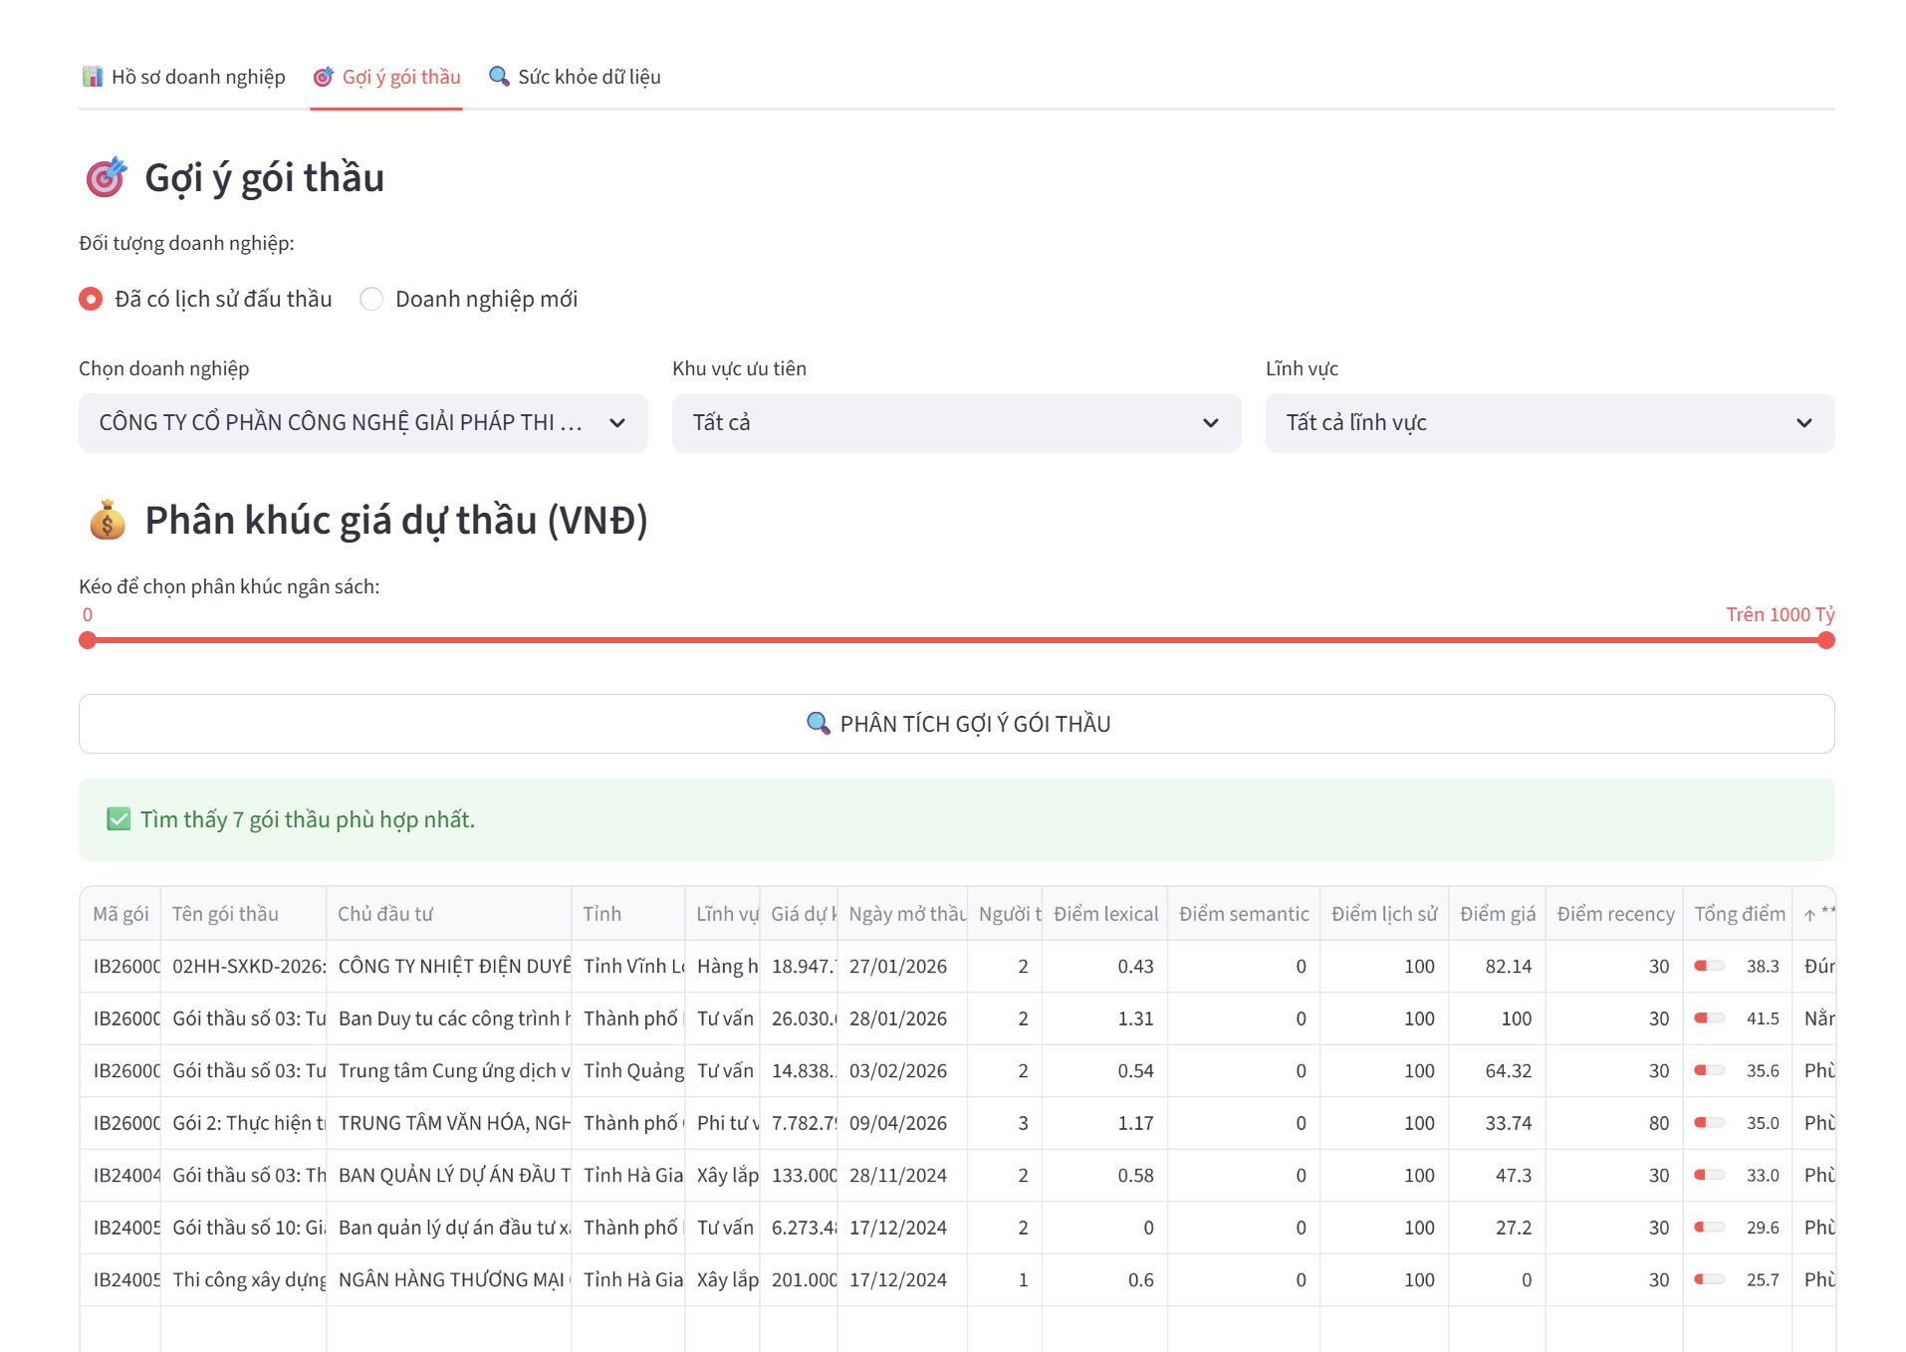

Slide 28
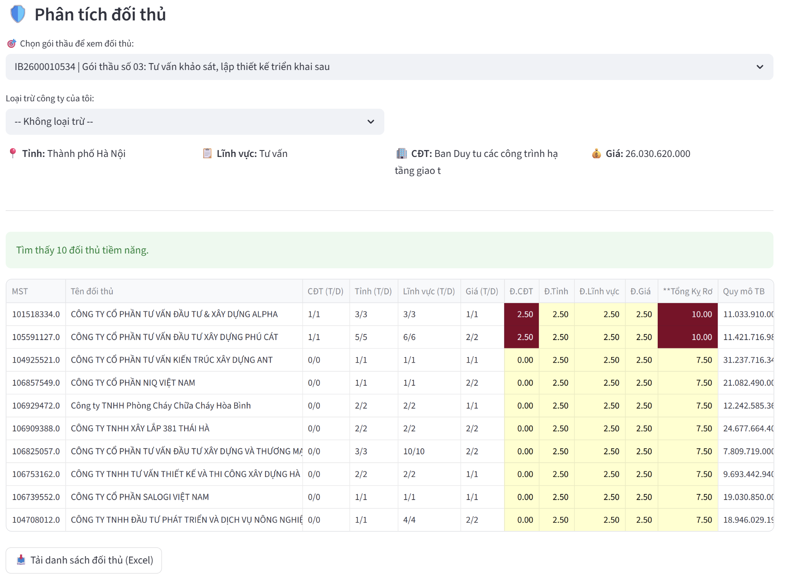

Slide 29
Kết luận
Lợi ích khi sử dụng hệ thống
Đối với Doanh nghiệp
Hệ thống mới
✓ Tăng tỉ lệ thắng thầu
✓ Biết trước đối thủ cạnh tranh
✓ Hiểu rõ điểm mạnh/yếu của mình
✓ Lọc gói thầu theo ngân sách
✓ Nắm bắt gói thầu sắp hết hạn
✓ Xuất báo cáo dễ dàng (Excel)
✓ Tận dụng dữ liệu nội bộ hiệu quả
✓ Hỗ trợ khách hàng doanh nghiệp
✓ Nâng cao giá trị dịch vụ ngân hàng
✓ Phân tích xu hướng đấu thầu
✓ Dữ liệu được chuẩn hóa, sạch
✓ Hệ thống tự động, ít cần bảo trì
✓ Có thể mở rộng thêm tính năng

Slide 30
Kết luận
Hệ thống Gợi ý Gói Thầu VietinBank v2.0 — là CÔNG CỤ THÔNG MINH giúp doanh nghiệp tìm đúng gói thầu và hiểu rõ đối thủ cạnh tranh.
Tóm tắt 3 điểm chính:
① GỢI Ý THÔNG MINH
• Thuật toán Hybrid (TF-IDF + Historical + Price + Recency)
• tự động xếp hạng gói thầu phù hợp nhất
② PHÂN TÍCH ĐỐI THỦ
• Biết ai là đối thủ nguy hiểm nhất trước khi quyết định tham gia
③ GIAO DIỆN DỄ DÙNG
• Không cần kiến thức IT — chỉ cần chọn, lọc và xem kết quả

Slide 31
[BACKUP] Thông tin kỹ thuật
• Framework: Streamlit (Python web framework)
• Thuật toán tìm kiếm: TF-IDF Vectorizer (scikit-learn)
• Mô hình ngữ nghĩa: BAAI/bge-m3 (Sentence-Transformer) — tùy chọn
• Định dạng dữ liệu: Parquet (nhanh hơn CSV ~10x)
• Ngôn ngữ lập trình: Python 3.x
• Cấu trúc thư mục chính:
• src/project_dau_thau/
├── data/ — Xử lý dữ liệu
├── ranking/ — Thuật toán xếp hạng
├── services/ — Logic nghiệp vụ
└── ui/ — Giao diện Streamlit
• Các file artifact (dữ liệu đã xử lý): data/curated/ + artifacts/

Slide 32

Q&A

